Slide 1

Definitely not A.I. generated

Slide 2
Agenda
01
02
04
05
Hauptbetätigungsfelder
Techniken
SOFEN
Design-Patterns
Highlights
06
07
08
09
10
UML-Diagramme
Projekt- organisation
Scrum
Erfahrungen
Optimierung

Slide 3
Agenda
01
02
04
05
Hauptbetätigungsfelder
Techniken
SOFEN
Design-Patterns
Highlights
06
07
08
09
10
UML-Diagramme
Projekt- organisation
Scrum
Erfahrungen
Optimierung

Slide 4
Agenda
01
02
03
05
Hauptbetätigungsfelder
Techniken
SOFEN
Design-Patterns
Highlights
06
07
08
09
10
UML-Diagramme
Projekt- organisation
Scrum
Erfahrungen
Optimierung

Slide 5
Agenda
01
02
03
04
Hauptbetätigungsfelder
Techniken
SOFEN
Design-Patterns
Highlights
06
07
08
09
10
UML-Diagramme
Projekt- organisation
Scrum
Erfahrungen
Optimierung

Slide 6
Agenda
01
02
03
04
Hauptbetätigungsfelder
Techniken
SOFEN
Design-Patterns
Highlights
05
07
08
09
10
UML-Diagramme
Projekt- organisation
Scrum
Erfahrungen
Optimierung

Slide 7
Agenda
01
02
03
04
Hauptbetätigungsfelder
Techniken
SOFEN
Design-Patterns
Highlights
05
06
08
09
10
UML-Diagramme
Projekt- organisation
Scrum
Erfahrungen
Optimierung

Slide 8
Agenda
01
02
03
04
Hauptbetätigungsfelder
Techniken
SOFEN
Design-Patterns
Highlights
05
06
07
09
10
UML-Diagramme
Projekt- organisation
Scrum
Erfahrungen
Optimierung

Slide 9
Agenda
01
02
03
04
Hauptbetätigungsfelder
Techniken
SOFEN
Design-Patterns
Highlights
05
06
07
08
10
UML-Diagramme
Projekt- organisation
Scrum
Erfahrungen
Optimierung

Slide 10
Agenda
01
02
03
04
Hauptbetätigungsfelder
Techniken
SOFEN
Design-Patterns
Highlights
05
06
07
08
09
UML-Diagramme
Projekt- organisation
Scrum
Erfahrungen
Optimierung

Slide 11
Hauptbetätigungsfelder

Slide 12
Techniken

Slide 13
Techniken
Agiles Vorgehensmodell
Sprint Review mit Herr Lunde
Daily Scrum als Weekly Scrum realisiert
Scrum
Genutzte Artefakte: Product Backlog, Featureliste
Meilensteine im Zeitraum von 2-3 Wochen erreicht
Keine Sprint-Backlogs, Impediment-Backlogs, Burndown Charts

Slide 14
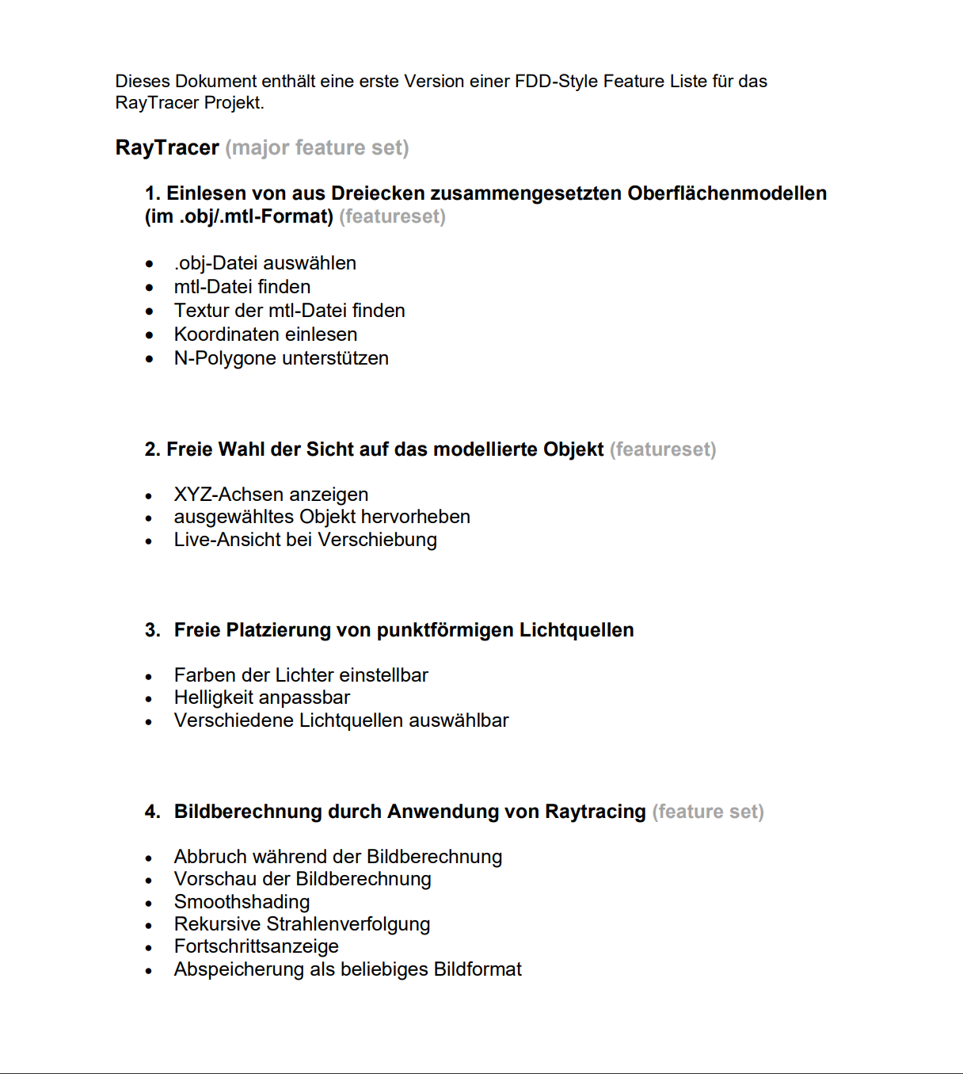
Techniken
Feature-Liste

Slide 15
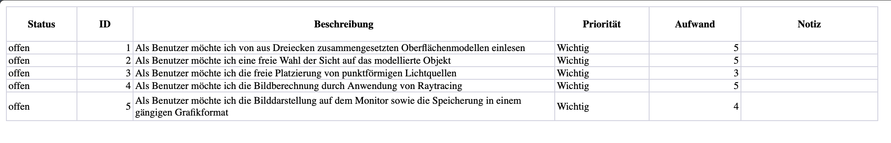
Techniken
Product-Backlog

Slide 16
Design-Patterns

Slide 17
Design-Patterns
Factory Method Pattern
Objekt Importer
Observer Pattern
Previewfenster, GUI
Singleton
Ausgabefenster des gerenderten Bildes, CustomScene & Kamera
Notes:
Factory Method: Unser Objekt Importer konstruiert basierend auf den Input ein Entity Objekt aus verschiedenen Klassen wie Vertices, Faces, Material and Vektoren zusammen
Observer Pattern: Das Previewfenster und die GUI verfolgen das Observer Pattern, bei beide Objekten sich je nach Event anpassen (Löschung, Hinzufügen von Objekten)
Singleton: Für das Ausgabefenster des gerenderten Bildes, der CustomScene und der Kamera, da für all diese Objekte nur eine Instanz existieren soll für die Laufzeit des Programmes

Slide 18
Highlights

Slide 19
Highlights
OctreeCell
Boundingbox
Boundingbox
Max, Min Vektoren
Liste aller Triangles (besitzen Boundingbox)
Schneiden mit Punkten, Vektoren, Boundingboxes
Octree
Rekursive createTree
Content wird auf Children aufgeteilt
Strahlenberechnung iteriert durch getroffene Cells
Strahl geschnitten?
Rückgabe der sortierten Liste der getroffenen Zellen

Slide 20
Highlights
Tokenizer für verschiedene Formatierungen von OBJ-Dateien
Tokenizer
Quad-Face unterstützung

Slide 21
Highlights
Standardmäßig auf 4 Threads
Multi-threading
Threads holen Workload ab (1 Tile)
Tile wird gerendert
Thread holt (falls verfügbar) neue Workload

Slide 22
Highlights
Standardmäßig 10x10 Tiles
Jedes Tile wird extra gerendert
Tiling
Pixel werden in Buffer geschrieben
Buffer wird an Canvas übergeben
Tile wird dargestellt

Slide 23
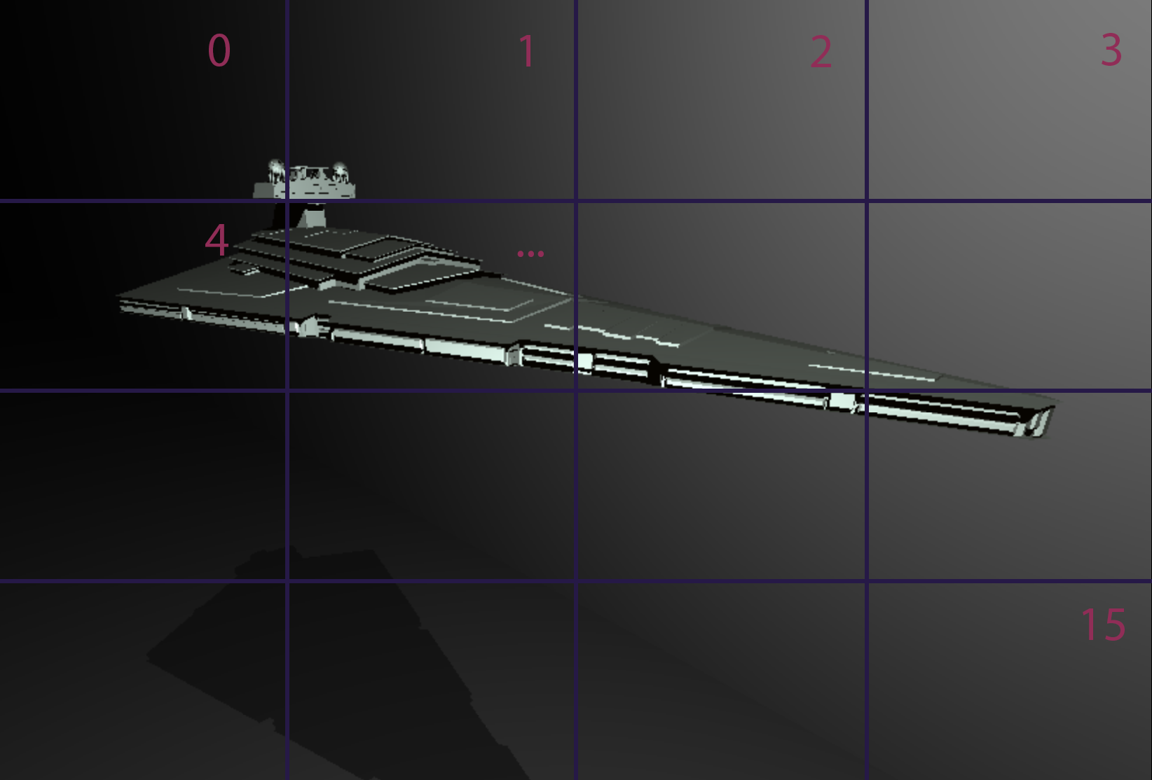
Highlights
Tiling

Slide 24
Highlights
On Release
Automatische Builds
CI
Windows portable als ZIP
Windows installer als MSI
Assets werden Release hinzugefügt

Slide 25
UML-Diagramme

Slide 26
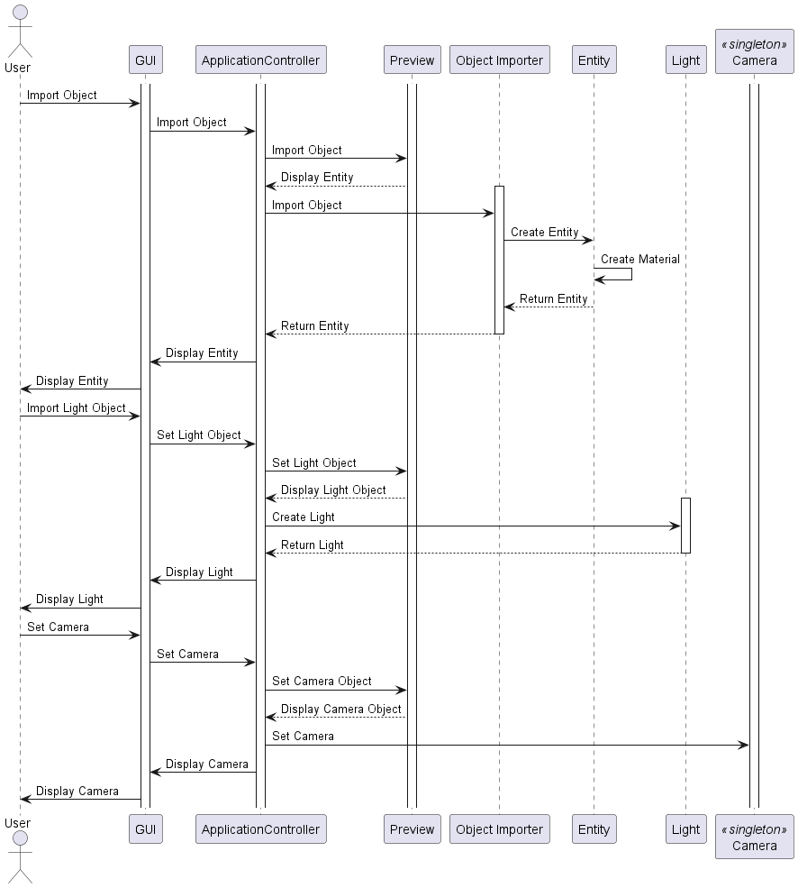
UML-Diagramme
Szeneneinstellung mit Objekt-, Licht-, Kamera-importierung

Slide 27
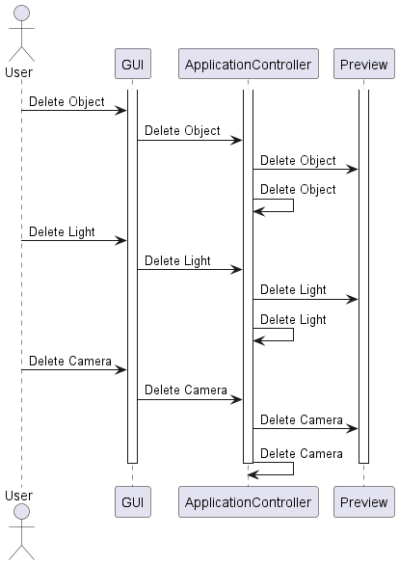
UML-Diagramme
Objektlöschung

Slide 28
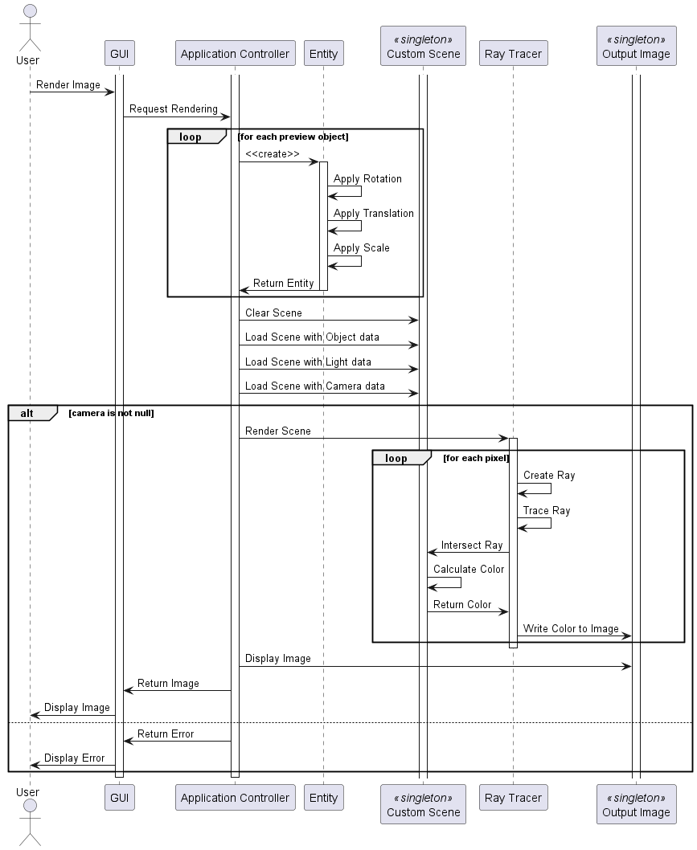
UML-Diagramme
Rendering

Slide 29
Projektorganisation

Slide 30
Projektorganisation
Wöchentliches Scrum Meeting (Montag)
Programmiersessions (Dienstag - Donnerstag)

Slide 31
Scrum

Slide 32
Scrum
Scrum-Master
Luca Miele
Product-Owner
Inel Zero
Entwicklerteam
Leon Vogt, Dominik Bamberger, Silas Winter, Yasin Kapisiz, Alper Yilmaz und Sahit Neziri

Slide 33

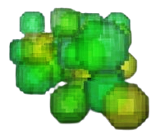
Erfahrungen

Slide 34
Erfahrungen
Negativ
Positiv
Unorganisiert
Gute Teamarbeit
Schlechte Planung am Anfang
Spaß Herausforderungen zu bewältigen & neues zu lernen
Unübersichtlich
Spannendes Thema
Verantwortung tragen
Lernen große Projekte in Teams zu erledigen

Slide 35
Optimierung

Slide 36
Optimierung
Mehr Planung
Gründlichere Planung des Projekts
Aufgaben feiner aufteilen
Eine genauere Aufteilung der Aufgaben
Mehr Aufschriebe
Detailliertere Dokumentation und Notizen während
des Entwicklungsprozesses.
Code-dokumentation
Ausführlichere Dokumentation des Codes für eine
bessere Wartbarkeit und Verständlichkeit.

Slide 37
Definitely not A.I. generated

